Slide 1
CheckPoint 360°TM
Client Logo
CheckPoint 360°™
フィードバックセッション
●●株式会社

Slide 2
セッション目的
360度サーベイの価値を理解する
CP360レポートの理解を通じて 現状を認識する
自分自身の行動計画を立案する

Slide 3
セッション概要
アジェンダと時間目安
実施目的 〈10分〉
レポート解説 〈50～70分〉
行動計画の立案 〈30～40分〉
※個人ワークやペアワークがあります
※上記は目安の時間ですので、適宜調整ください。
トータル1・5時間から2時間が目安になります
※途中で休憩を適宜設定ください

Slide 4
CheckPoint 360°TM
Client Logo
１．360度サーベイの
価値を理解する

Slide 5
360度サーベイとは？
被評価者（本人）の行動を、同僚や部下、時には取引先担当者等、異なる立場の人により多面的に観察する仕組みです。
ビジネスの現場における発揮行動を客観的に測定する
自己認知と他者視点の違いを認知できる
適切な行動を発揮し続ける上で重要な
上司との関係性に役立つ
リーダー自身
上司
取引先 など
直属の部下
同僚
Notes:
5
5

Slide 6
360度サーベイ実施のねらい
行動変容を起こすこと

Slide 7
行動変容とは?
メタ認知
自動反応
・捉え方
・感情
出来事
もう一人の自分
フレームを通過した情報
情報
客観的
意識的
新しい視点
自動プロセス：行動のパターン化
新しい行動のパターン（行動変容）

Slide 8
他者からのフィードバックは
あなたという苗を育てる水である
その土壌が柔らいほど
多くの栄養を吸収することが出来ます
Notes:
成長したいなら
他者からの視点、フィードバックは植物の水。植物を育てるときの土壌が柔らかい土なのか？かたいコンクリートなのか？
かたいコンクリートだと、水はしみこんでいきません。成長しないどころか、腐ってしまうかもしれません。

Slide 9
360度サーベイを 効果的に活用するために
360度サーベイの正しい理解と活用
「能力の評価」ではなく、「行動の発揮状態を観察」する
自分が発揮している強みに気づくためのもの
OFFになっている行動も、ONにすることができる
Notes:
評価ではない
いまのスナップショットでしかない
強みに気づける
決意すればONにすることが出来る

Slide 10
２．CheckPoint 360° レポートの理解を通じて、 現状を認識する
Notes:
コーチングとの関連について言及

Slide 11
CheckPoint 360° 開発の目的
競争優位を創り出すために、時代の変化に
対応できる普遍的なコンピテンシーを特定すること
4万人のリーダーがリサーチの対象
回答した観察者は40万人

Slide 12
リサーチにより発見されたこと
傑出したリーダーに共通する
70の具体的なリーダーシップ行動が特定された
すべて行動にまで落とし込むことができる
学ぶことで誰でもカリスマ的リーダーになれる

Slide 13
目指すべきリーダー像 「Leadership Charisma」
これらのリサーチの結果は「Leadership Charisma」というタイトルの書籍にまとめられました。この書籍は学ぶことで誰でもカリスマ的なリーダーになれる、というメッセージが込められています。
“カリスマ的リーダーは、働く人が組織の目標に
向かって精神的にも 知的にも努力できる
職場環境を創造し、維持していきます。“
- ‘Leadership Charisma’, Haney, Sirbasku, McCann

Slide 14
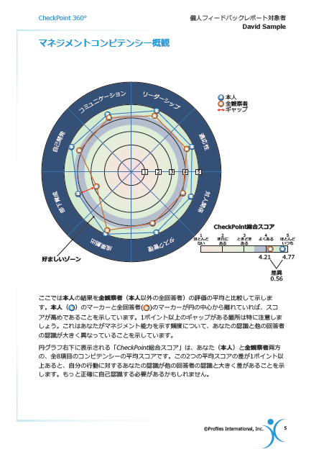
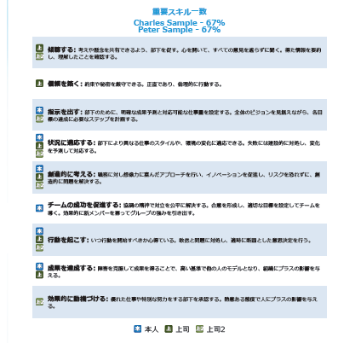
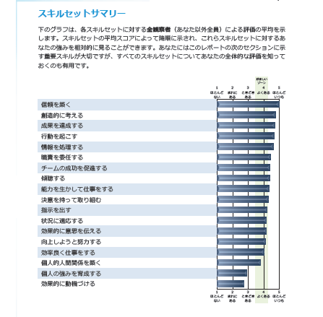
CheckPoint 360° レポートを知る

Slide 15
CheckPoint 360° 回答者グループ
リーダー
上司
その他
直属の部下
同僚
Notes:
15
15

Slide 16
CheckPoint 360° レポートの構成
8の普遍的コンピテンシー
18項目のスキルセット
70のサーベイ項目 （リーダーシップ行動）
8コンピテンシー
18スキルセット
70リーダーシップ行動（質問項目）
個人能力開発ガイド

Slide 17
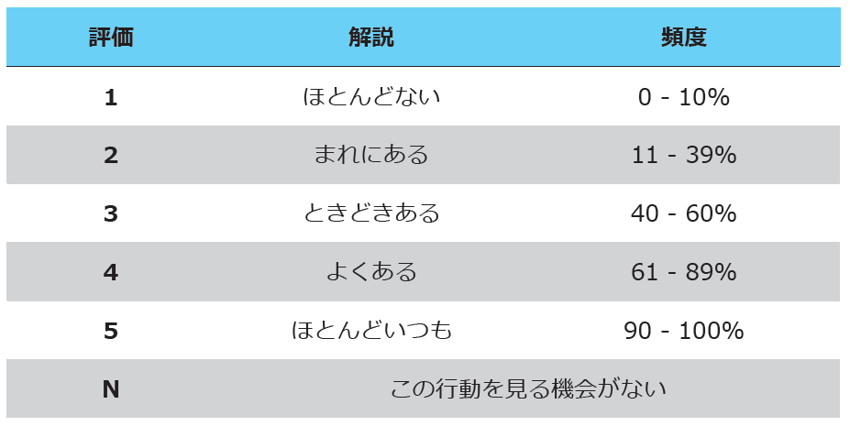
行動を観察する

Slide 18
8つのコンピテンシーと 18つのスキルセット
コミュニケーション：
傾聴する
情報を処理する
効果的に意思を伝える
リーダーシップ：
信頼を築く
指示を出す
職責を委任する
適応性：
状況に適応する
創造的に考える
対人関係：
個人的人間関係を築く
チームの成功を促進する
タスク管理：
効率良く仕事をする
能力を生かして仕事をする
成果創出：
行動を起こす
成果を達成する
部下育成：
個々の強みを育成する
効果的に動機づける
自己開発：
決意を持って取り組む
向上しようと努力する

Slide 19
「本人」及び「上司」のみ ６つの重要スキルを選択しています
重要スキルセット
回答画面イメージ

Slide 20
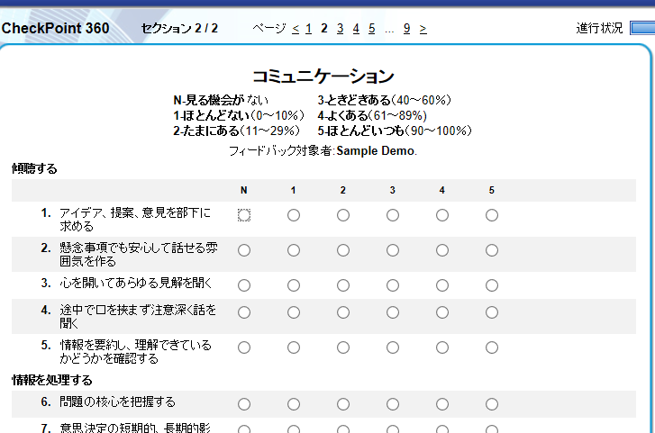
全回答者向け設問回答画面（70問）
回答画面イメージ

Slide 21
CheckPoint 360°™ レポートの読み込み

Slide 22
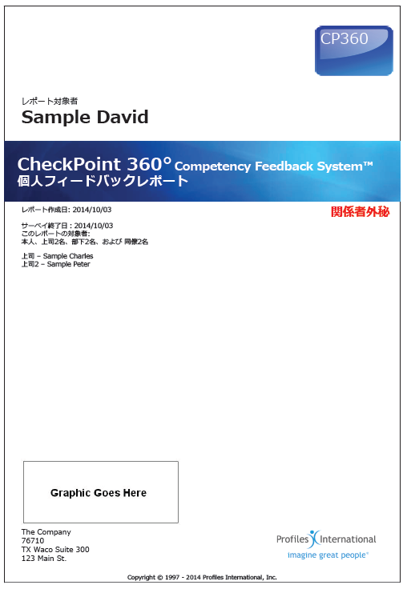
個人フィードバックレポート読み込み
^{＜ふせんを活用したワーク＞}
＜ふせんワーク＞
レポートの読み方解説を聞き、自身のレポートを読んで気づいたことを付箋に書き込んで下さい。

Slide 23
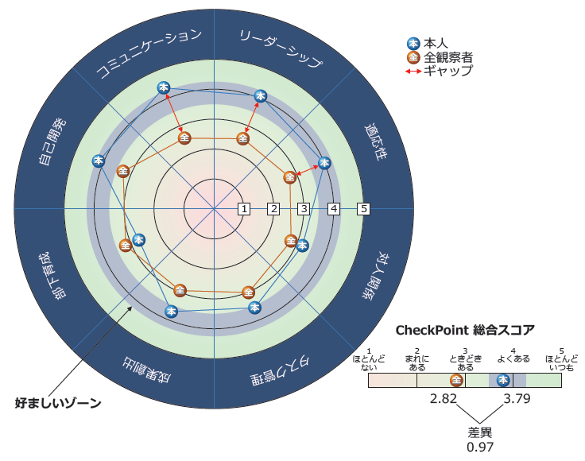
マネジメントコンピテンシー概観
＜ふせんワーク例＞
・自己と他者の差異はいかがでしょうか？
・8つのコンピテンシーで特に気になる項目はありますか？
これまでの調査結果を反映し、好ましいゾーンが設定されている。
他者の視点との差異を数値にて表記。
能力開発の出発点としての情報を認知する。
Notes:
23

Slide 24
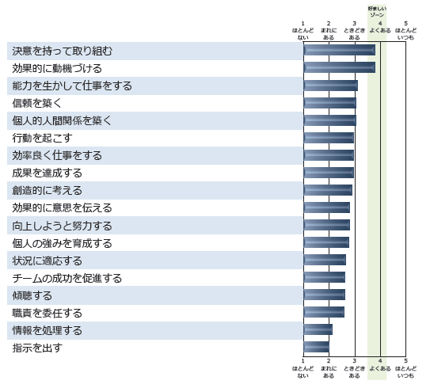
スキルセットサマリー
18項目の リーダーシップ・スキル
全観察者の平均評価 （本人を除く）
「好ましいゾーン」との比較
＜ふせんワーク例＞
・好ましいゾーンに届いている
スキルは？
・自身のつよみと言える項目はどんなものがありますか？

Slide 25
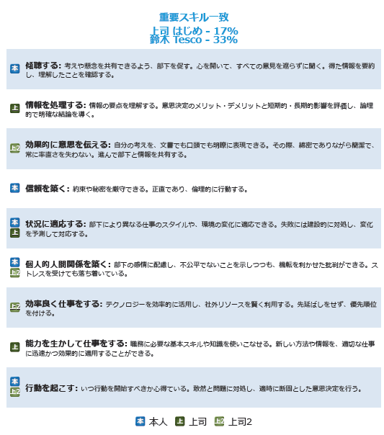
重要スキル一致サマリー
18のスキルセットより本人の役割に おいて重要な6つが選択されている
本人及び上司（3名まで）に よる選択
上司と本人の一致率を表示
スキルセットの一致/不一致を可視化
上司1
上司2
＜ふせんワーク例＞
・上司との一致率はどの程度
でしょうか？
・意外だと思う項目はありますか？
本人と上司が共に重要だと認識している項目

Slide 26
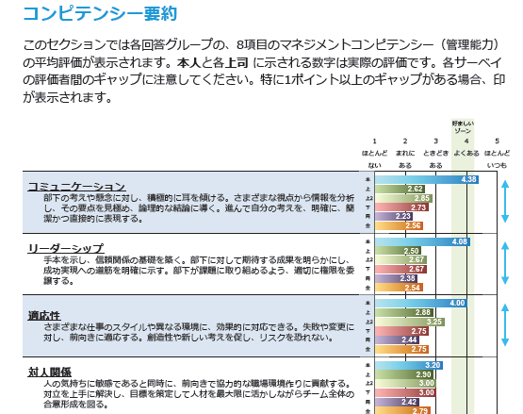
コンピテンシー要約
<ふせんワーク例＞ギャップが生じている項目はありますか？
それは、どんな要因によるものでしょうか？
８つのコンピテンシーの発揮度を各評価グループごとにグラフ表示した情報。

Slide 27
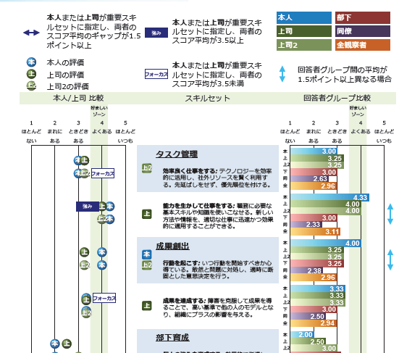
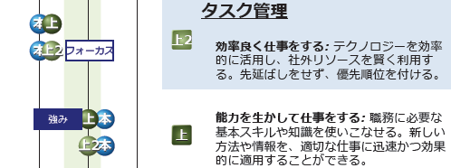
スキルセット分析
＜ふせんワーク例＞強み、またはフォーカスの印を確認してください。
より良い行動のためのどんなヒントがありますか？
18のスキルセットの発揮度を各評価グループごとにグラフ表示した情報。
左：上司と本人のスコア比較
真中：スキルセット定義の説明
右：グループごとのグラフ

Slide 28
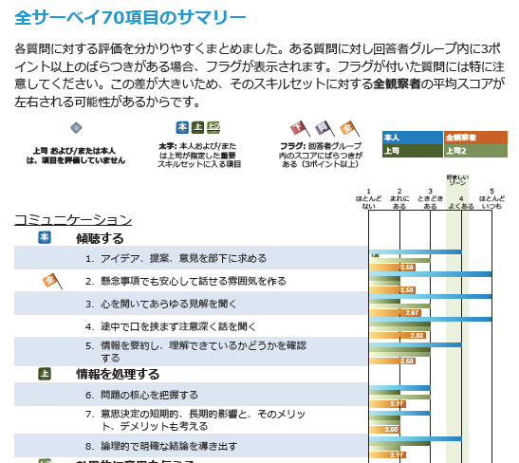
全サーベイ70項目のサマリー
70のサーベイ項目（リーダーシップ行動）の発揮度を本人、上司及び全観察者グループごとにグラフ表示した情報。
ここに示される70の項目は、サーベイの質問項目そのもの。

Slide 29
フラグについて
70の設問において、評価者グループ間のギャップが3ポイント
以上ある場合に出現する。
＜ふせんワーク例＞
・フラグがある項目と普段の自身の行動を思い返して、
振り返ってみるとどんな気づきがありますか？

Slide 30
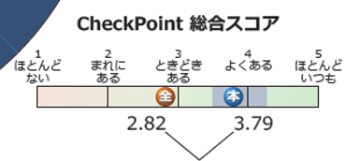
＜個人ワーク①＞ 自身の更なる具体的な行動を振り返る
①マネジメントコンピテンシー概観のページに戻ってください
②全観察者の平均スコアはいくつになっていますか？
（例：下記は「2.82」となっています）
Notes:
30

Slide 31
＜個人ワーク②＞
70の行動について平均値との対比で、
特に高いスコアに〇、低いスコアに△を記入してください。
ぞれぞれ５つ程度をピックアップしてみてください。
○をつけた行動：強みの行動
▲をつけた行動：チャレンジ行動
として、整理ができます。
どんな気づきがありますか？

Slide 32
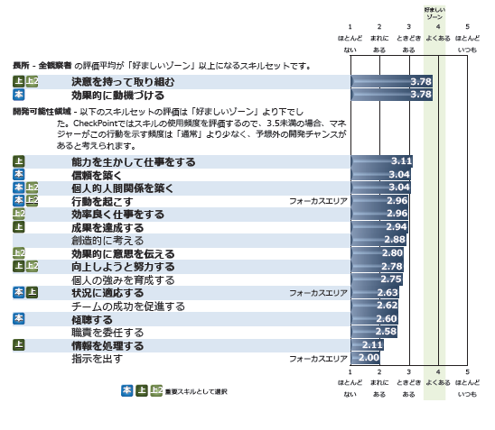
能力開発サマリー概要
・ 18項目のスキルセット
・ 全観察者の平均スコア（本人を除く）
・ 重要スキルの一覧
長所 好ましいゾーンに合致する、 もしくはこれを超えるもの
開発可能領域 好ましいゾーンに達しないエリア
・ フォーカスエリア
特に優先して開発すべき３つの
スキルセット
フォーカスエリア選定基準
１：最も低いスキルセット
２：上司・本人共に重要スキルセットに選んだもののうち最も低いスキルセット順

Slide 33
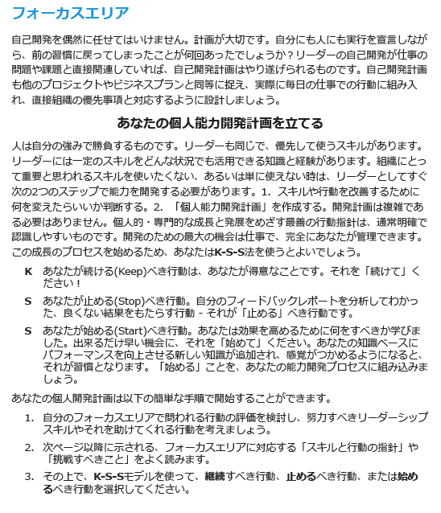
個別の能力開発を
サポートする
能力開発サマリーで示された３つのフォーカスエリアを開発するガイドを提供

Slide 34
＜ペアワーク＞ 個人レポートの理解を経て・・・
CP360読みの解説を聞いてどのような印象を持ちましたか？
ペアで意見交換をしてください。
（必ずしもレポート内容をそのものを共有する必要はありません）
Notes:
34

Slide 35
CheckPoint 360°TM
Client Logo
３．自分自身の行動計画

Slide 36
行動計画立案①
能力開発サマリーを用いた開発領域の決定
3つのフォーカスエリアから開発したいものを1~3つ選択し、さらに全サーベイ70項目のサマリーから強化したいリーダーシップ行動を選択してください。
Notes:
行動計画立案
■P19能力開発サマリーを用いたアクションプラン定義
３つのフォーカスエリアから最も重要と考えるものを1～2つ選択し、さらにP14全サーベイ70項目のサマリーから、具体的に強化したい行動を選択する。行動計画シートに記入する。
最初に上司と開発すべきスキルセット、行動を合意する
その後、本人は個人ワークで行動計画を書き込む。レポート後半にある個人能力開発ガイドを参考にする

Slide 37
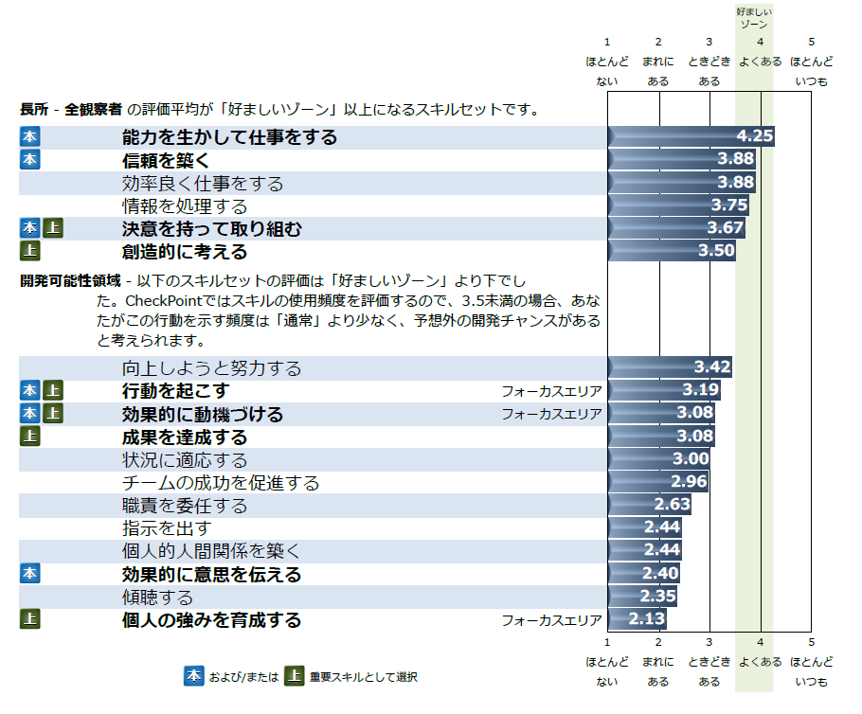
能力開発
サマリー
70項目のサマリー

Slide 38
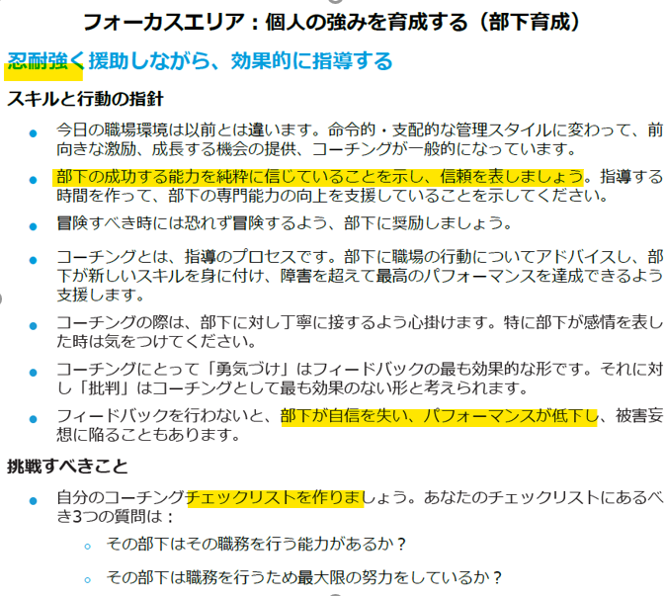
行動計画立案②
個人能力開発ガイドを読み込んでください。
・自分自身のヒントになる部分をハイライトしてください。
記入イメージ
Notes:
行動計画立案
■P19能力開発サマリーを用いたアクションプラン定義
３つのフォーカスエリアから最も重要と考えるものを1～2つ選択し、さらにP14全サーベイ70項目のサマリーから、具体的に強化したい行動を選択する。行動計画シートに記入する。
最初に上司と開発すべきスキルセット、行動を合意する
その後、本人は個人ワークで行動計画を書き込む。レポート後半にある個人能力開発ガイドを参考にする

Slide 39
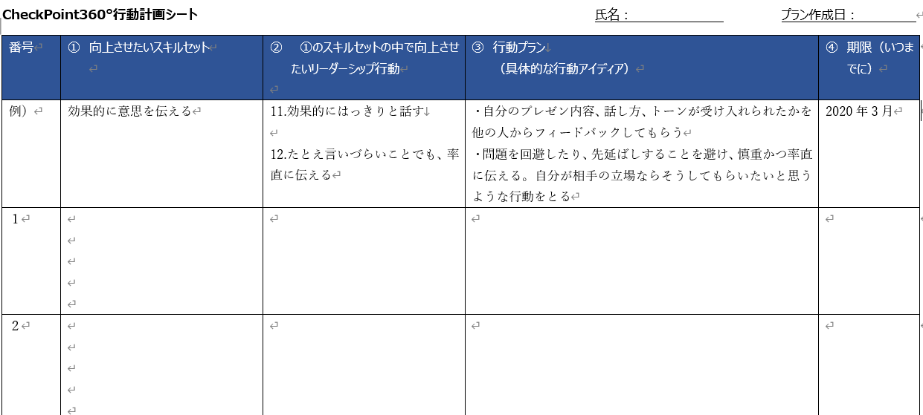
行動計画立案③
別紙の行動計画シートに、開発するスキルセット、
リーダーシップ行動を記入してください。
⁻その際には②でハイライトした内容を参考にしてください。
行動計画シート
Notes:
行動計画立案
■P19能力開発サマリーを用いたアクションプラン定義
３つのフォーカスエリアから最も重要と考えるものを1～2つ選択し、さらにP14全サーベイ70項目のサマリーから、具体的に強化したい行動を選択する。行動計画シートに記入する。
最初に上司と開発すべきスキルセット、行動を合意する
その後、本人は個人ワークで行動計画を書き込む。レポート後半にある個人能力開発ガイドを参考にする

Slide 40
＜まとめ＞ 変化とリーダーシップ
過去 / 未来
（今までが…/ これからも… ）
どうでもよい
維持 MAINTENANCE
安全圏の行動
仕方がない
創造的な反応
変化
CHANGE
ビジョンVISION
チャンスと見る
現在
私が源として引き起こす
脅威
（とんでもない！）
観念
（こうあるべきだ）
抵抗 RESISTANCE
拒否的自動反応
（うけいれられない）
過去
(今までがこうだった）

